Slide 1
🎨 そっくりメーカー
はじめてガイド 〜 あの人そっくりのキャラクターをつくろう 〜
ログイン不要・インストール不要
URLをひらくだけで、だれでもすぐに遊べます

Slide 2
このアプリでできること
✅ 顔パーツ 12カテゴリ・合計670種類以上から選んでキャラクターを作成
(輪郭60・肌色56・髪型60・髪色56・目56・瞳の色56・眉50・鼻50・口60・耳50・服装60・小物57)
✅ 「輪郭はそのまま、肌の色味だけ濃く」などの微調整スライダー
✅ 作ったキャラクターに名前を付けて保存、何体でもコレクション管理
✅ 写真から肌・髪の色をAIが推定してくれる「AIサジェスト」(写真は端末の外に出ません)
✅ PNG画像の書き出し、JSONファイルでの交換・バックアップ

Slide 3
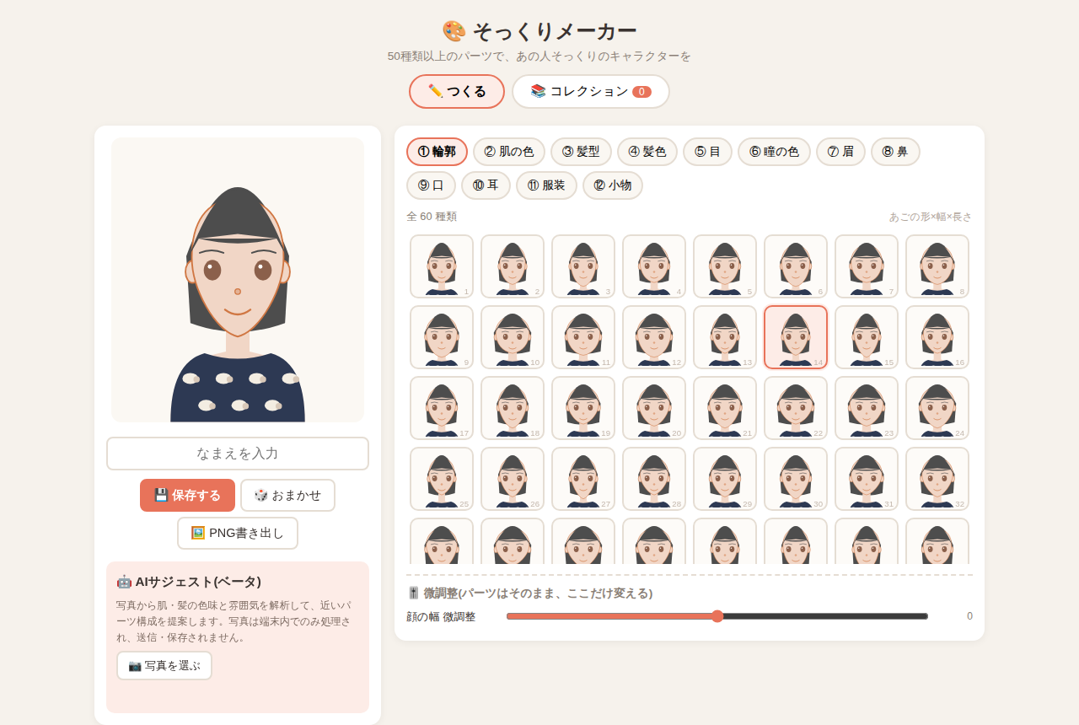
STEP 1 画面をひらく → ① 輪郭をえらぶ
・左が「今つくっているキャラ」のプレビュー、右がパーツえらびのエリアです
・上のタブ「① 輪郭」〜「⑫ 小物」を順番に進めていくだけで完成します
・輪郭は60種類。番号つきのサムネイルをタップすると、すぐ左のプレビューに反映されます
・下の「微調整」スライダーで顔の幅だけを少し変えることもできます

Slide 4
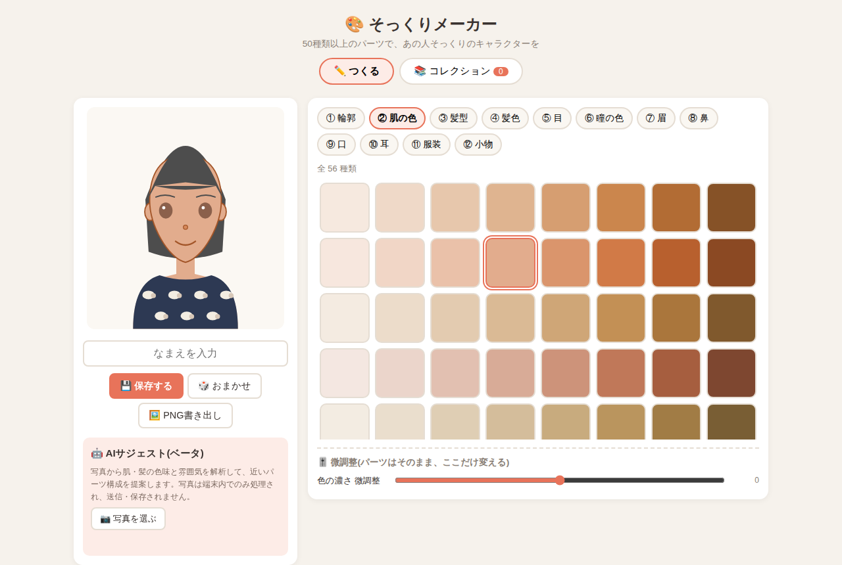
STEP 2 ② 肌の色をえらぶ
・56色の色見本(スウォッチ)から、いちばん近い肌の色をタップします
・「もう少しだけ濃くしたい」ときは、下の「色の濃さ 微調整」スライダーを右へ
・パーツはそのままで色味だけ変えられるのがポイントです

Slide 5
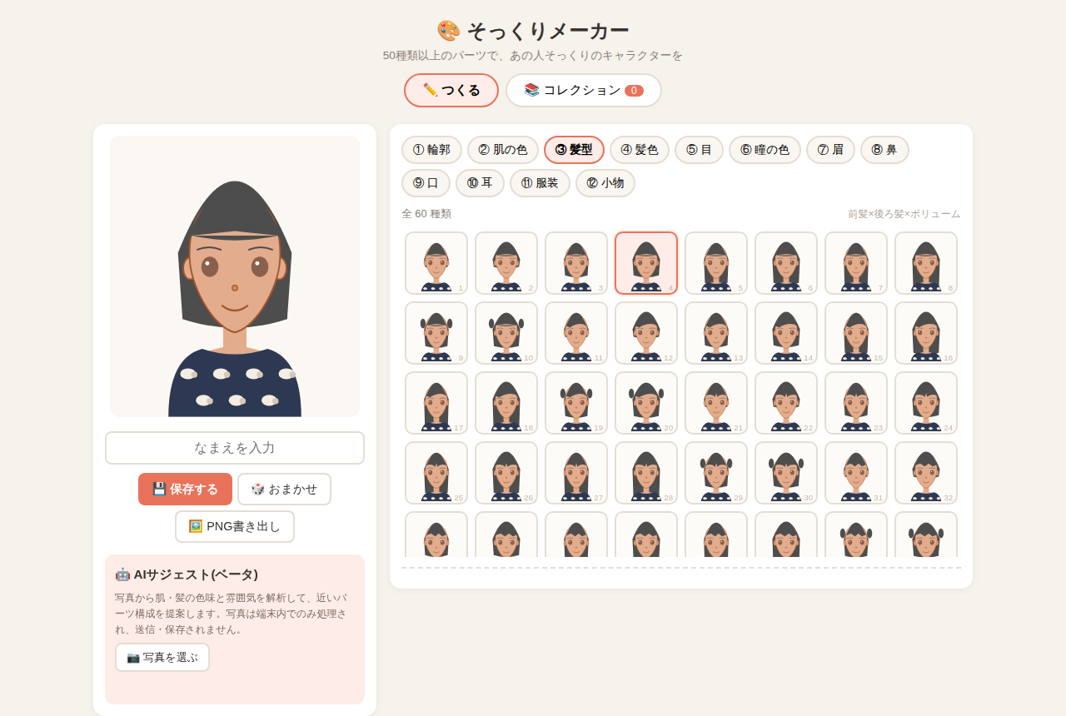
STEP 3 ③ 髪型・④ 髪色をえらぶ
・髪型は「前髪 × 後ろ髪 × ボリューム」の組み合わせで60種類
・サムネイルは今のキャラに髪型を当てはめた姿で表示されるので、仕上がりが一目で分かります
・となりの「④ 髪色」タブで56色から髪の色をえらべます

Slide 6
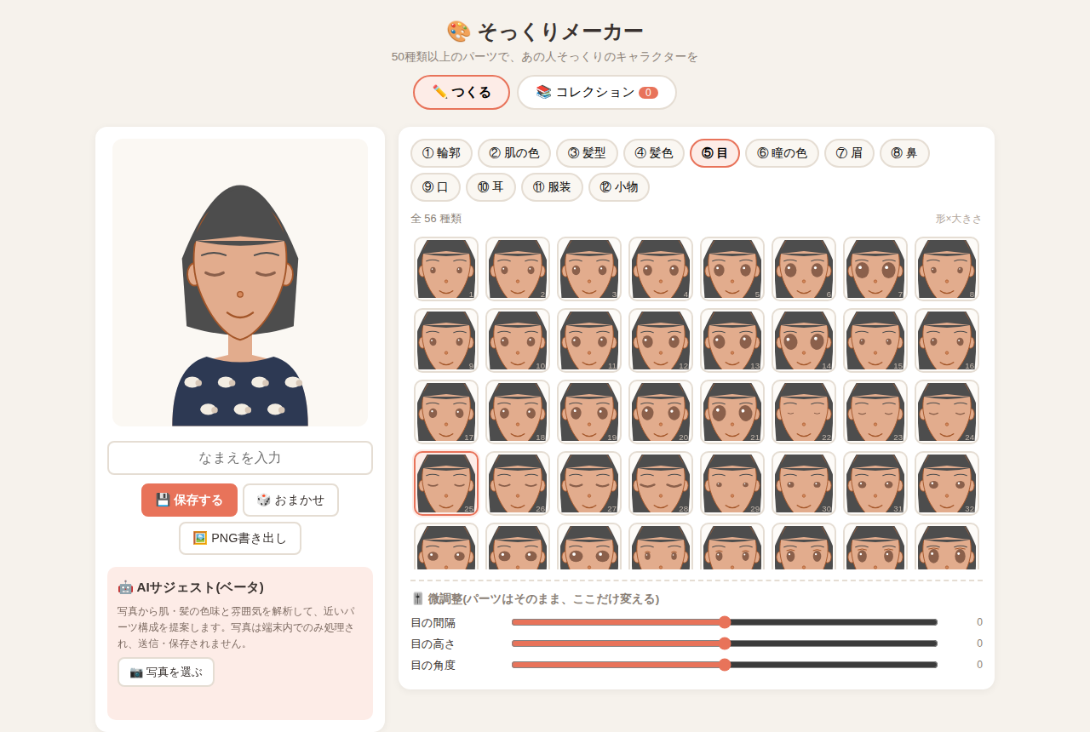
STEP 4 ⑤ 目・⑥ 瞳の色をえらぶ
・目は「形8種 × 大きさ7段階」の56種類。目もとがズームで表示されます
・下のスライダーで「目の間隔」「目の高さ」「目の角度」を1目盛りずつ調整できます
・そっくり度をあげる一番のポイントは目の微調整です！

Slide 7
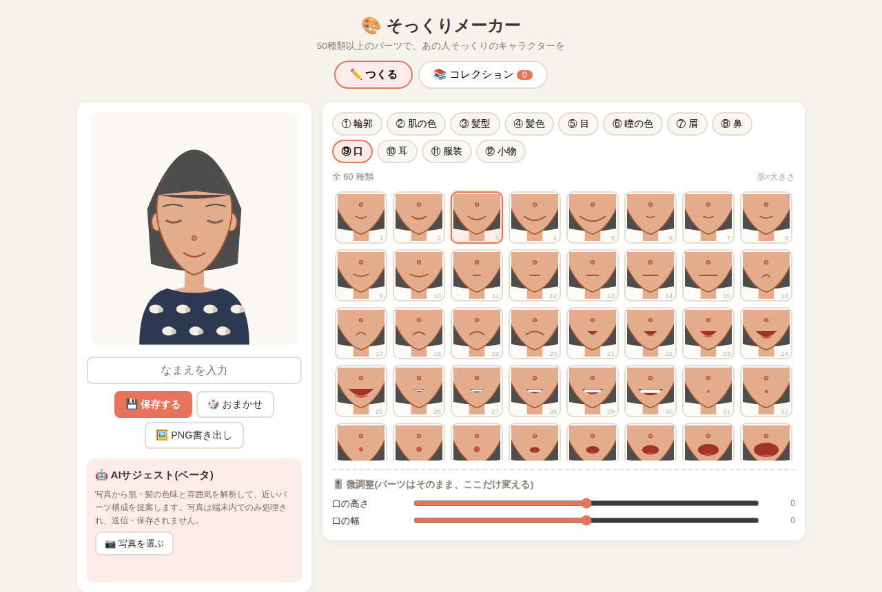
STEP 5 ⑦ 眉 〜 ⑨ 口 をえらぶ
・眉(50種)・鼻(50種)・口(60種)も同じように、形×大きさから選びます
・口は「にっこり」「歯みせ」「ニヤリ」など12の表情 × 5サイズ
・位置や幅もスライダーで動かせます

Slide 8
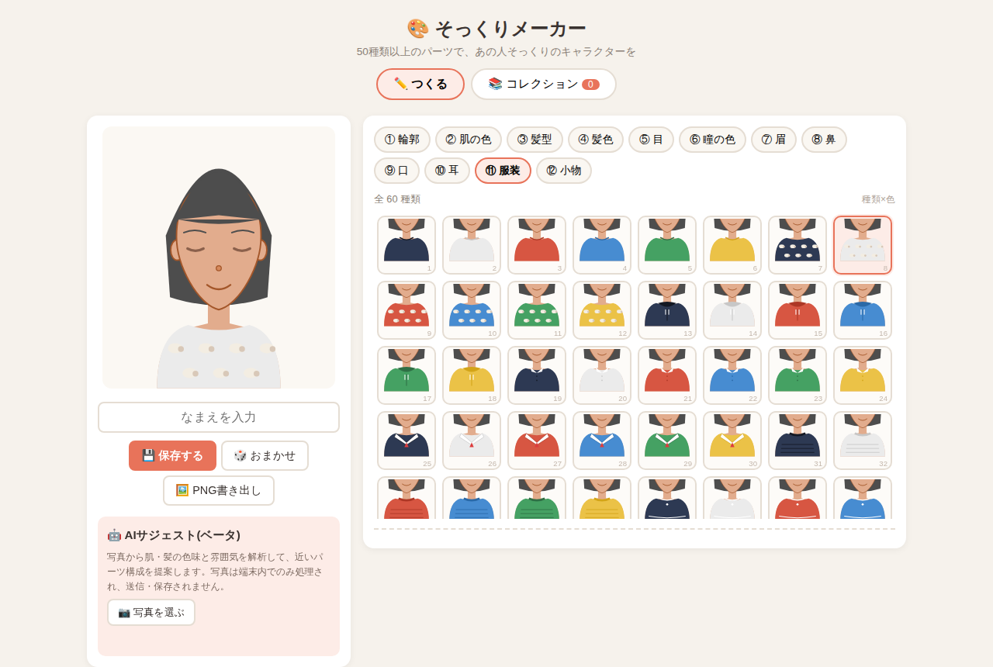
STEP 6 ⑪ 服装をえらぶ
・服は「Tシャツ・パーカー・セーラー服・スーツ」など10種類 × 6色 = 60種類
・ひつじ柄Tシャツなどの柄物もあります

Slide 9
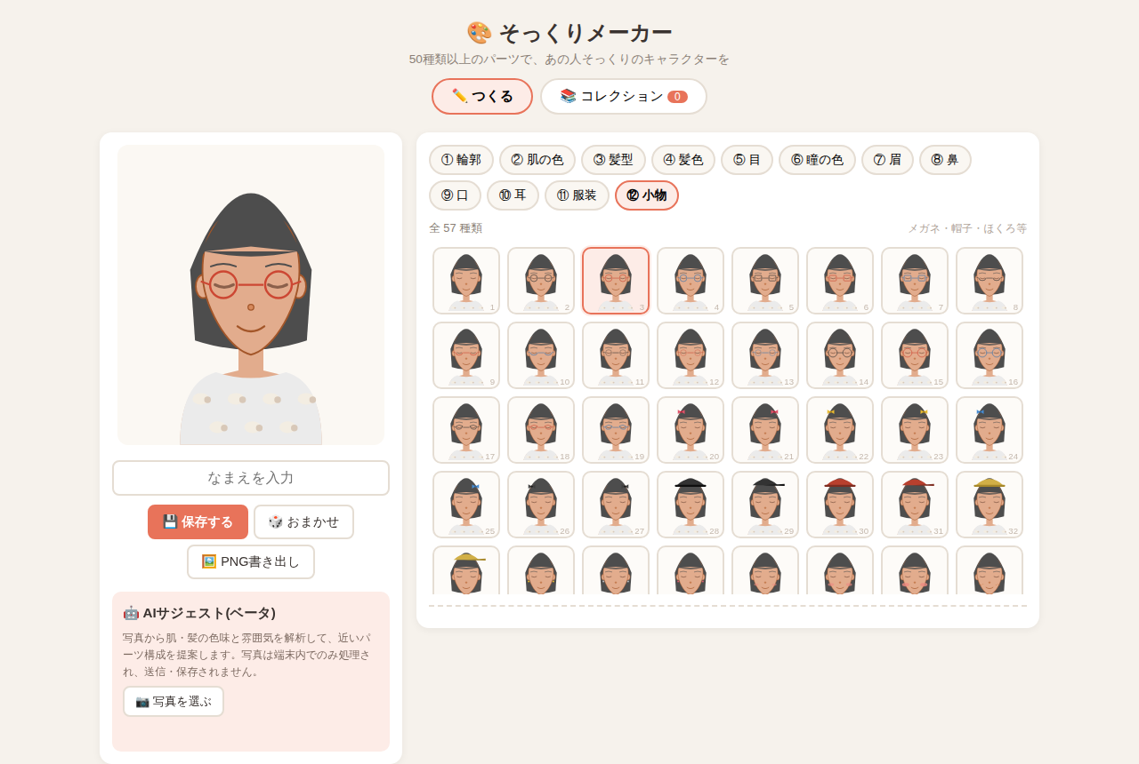
STEP 7 ⑫ 小物で仕上げる
・メガネ・リボン・帽子・ほくろ・そばかす・マスクなど57種類
・「メガネをかけたらもっと似た！」がよく起こります。最後にぜひ試してみてください

Slide 10
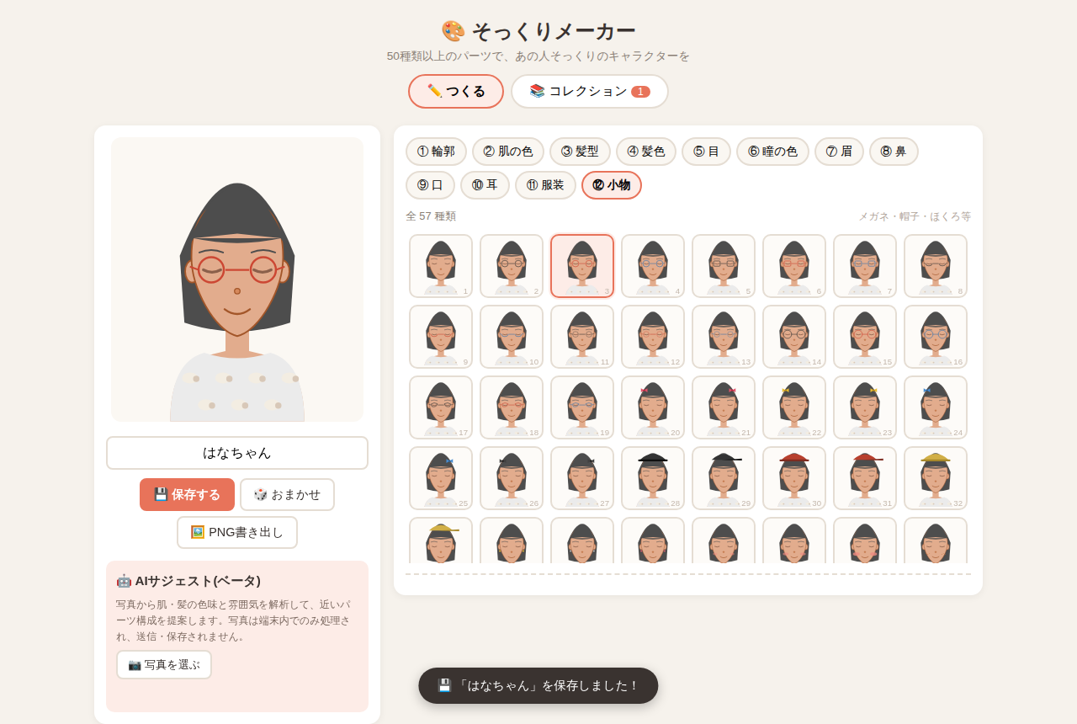
STEP 8 名前をつけて保存する
・左のプレビューの下にある入力欄に名前を入れて「💾 保存する」を押します
・保存できると画面の下に「保存しました！」と表示されます
・保存したキャラはこの端末のブラウザの中に記録されます(サーバには送られません)

Slide 11
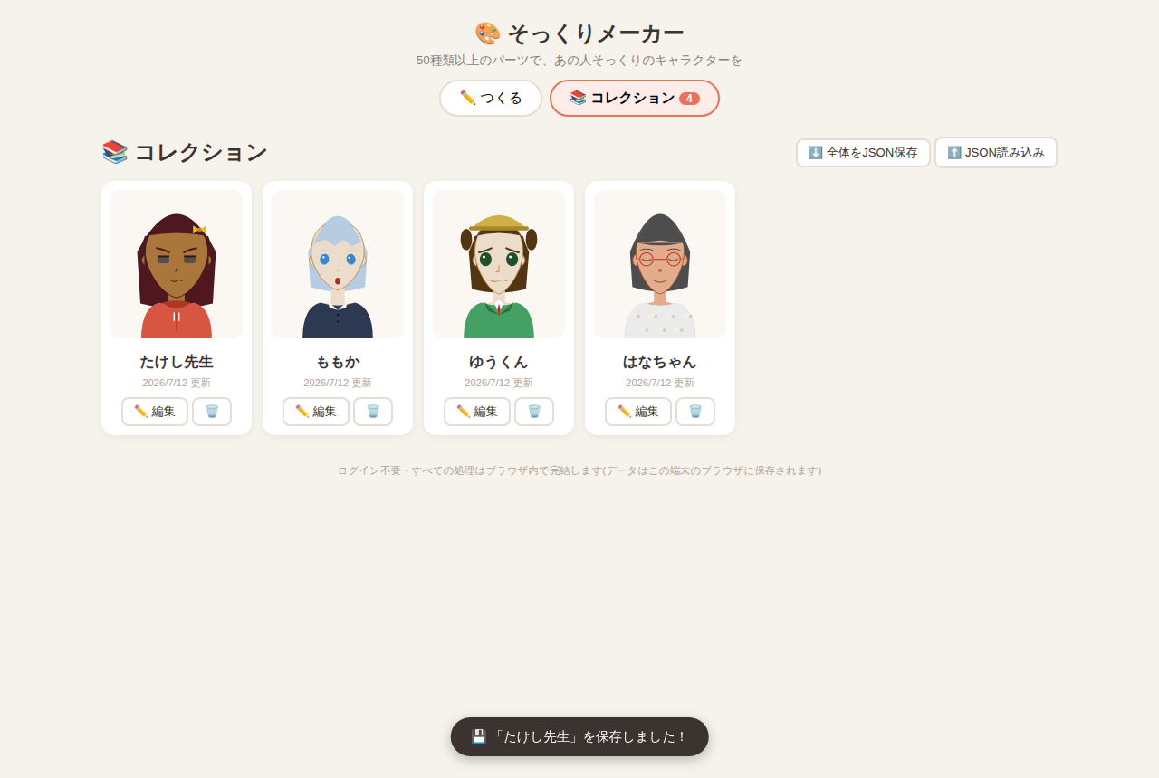
STEP 9 コレクションでながめる・編集する
・上の「📚 コレクション」タブを押すと、保存したキャラが一覧で表示されます
・「✏️ 編集」でいつでも作り直し、「🗑️」で削除できます
・「⬇️ 全体をJSON保存」でファイルに書き出して、友だちの端末に「⬆️ JSON読み込み」で引っ越しできます

Slide 12
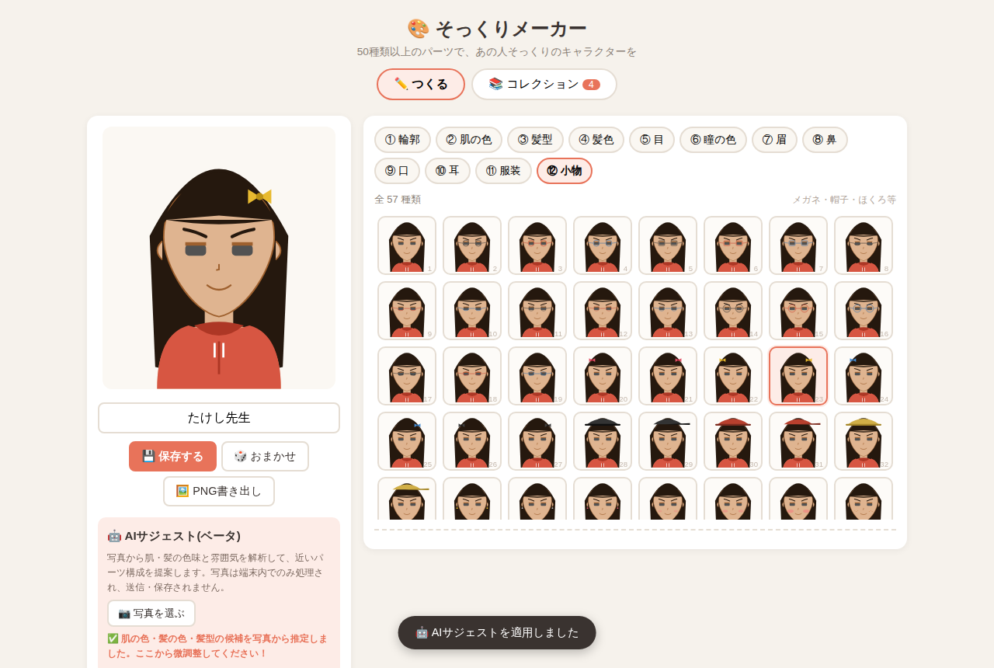
応用 🤖 AIサジェストで写真から作る
・左下の「📷 写真を選ぶ」で顔写真をえらぶと、AIが肌の色・髪の色・髪型の候補を推定して自動で設定します
・写真はブラウザの中だけで処理され、どこにも送信・保存されません
・自分や家族の写真から始めて、目や口を微調整すると早く「そっくり」に近づけます
・友だちの写真を使うときは、本人の了解をもらってからにしましょう

Slide 13
さあ、はじめよう！
URLをひらいて「🎲 おまかせ」を押すだけでも1体できあがります。
まずは自分そっくりの1体をつくって、家族や友だちのコレクションを増やしていきましょう！

